Slide 1
Лекція 3.
Безплатформні інерціальні навігаційні системи (БІНС)

Slide 2
За способом розміщення
ІНС
Платформні
Безплатформні
Некоректована платформа
Горизонтальна платформа
За роллю обчислювача
ІНС
Геометричні
Напіваналітичні
Аналітичні

Slide 3
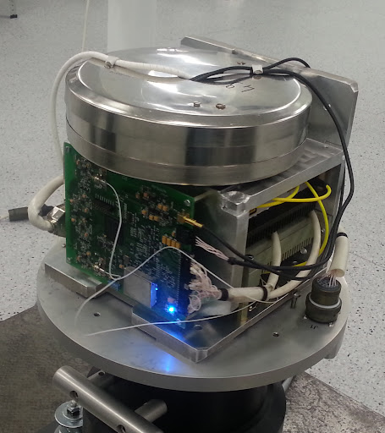
ПІНС vs БІНС
Використання платформи.
Гнучкість та мобільність.
Точність та стабільність.
Волоконно-оптичний гіроскоп

Slide 4
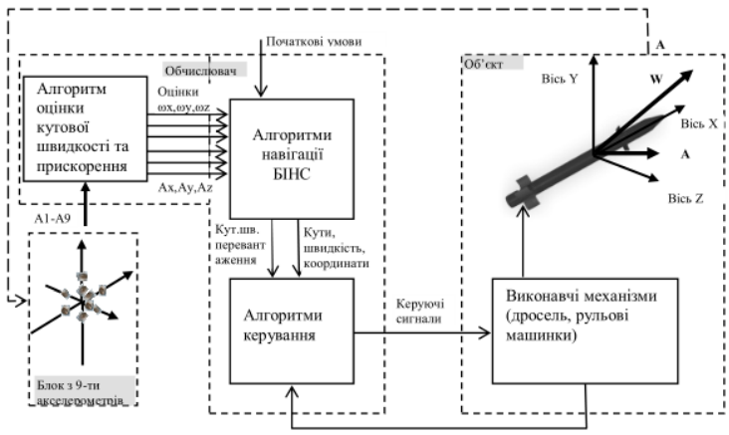

Slide 5
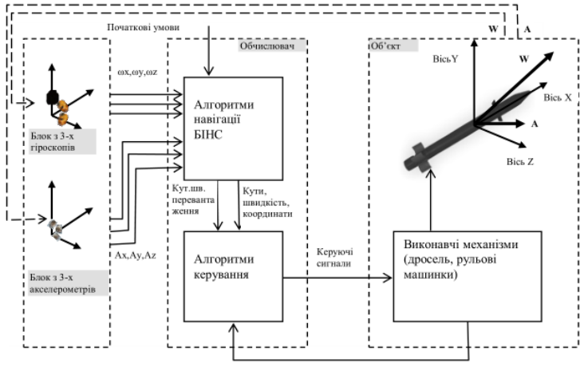

Slide 7
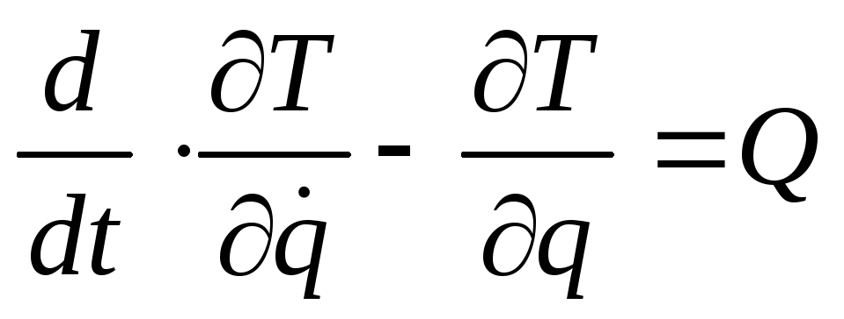
БСЦО – обчислювачі окремих систем ПНК (ІНС, СПС, САУ), призначені для виконання математичних операцій.
БЦОМ – призначені для вирішення завдань навігації, стабілізації, управління; ізольовані від інших БЦОМ.

